Slide 1


Desafio Prático para o processo seletivo do “Estagiário de Dados”

Slide 2
Analisando os dados de alunos do Passei Direto
Banco de dados de 2012 até 2017;
Análise priorizou dados das espaciais, universidades, matérias cadastradas, cursos e datas de registros dos estudantes tanto nas matérias quanto na plataforma;
Dadas as perguntas do Passei Direto, foram respondidas todas as 3 perguntas, que incluí as análises adicionais da 3ª pergunta;
No final da apresentação, apresentarei perguntas e sugestões para dar continuidade à análise dos dados, e o que pode melhorar ainda mais o potencial do produto.
Desafio Prático do “Estagiário de Dados”

Slide 3
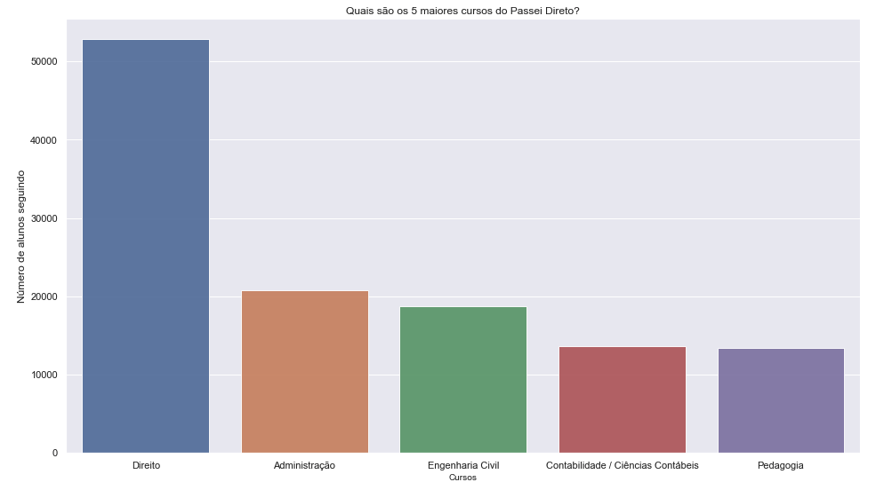
1ª Pergunta - Quais são os 5 maiores cursos do Passei Direto?
Desafio Prático do “Estagiário de Dados”

Slide 4
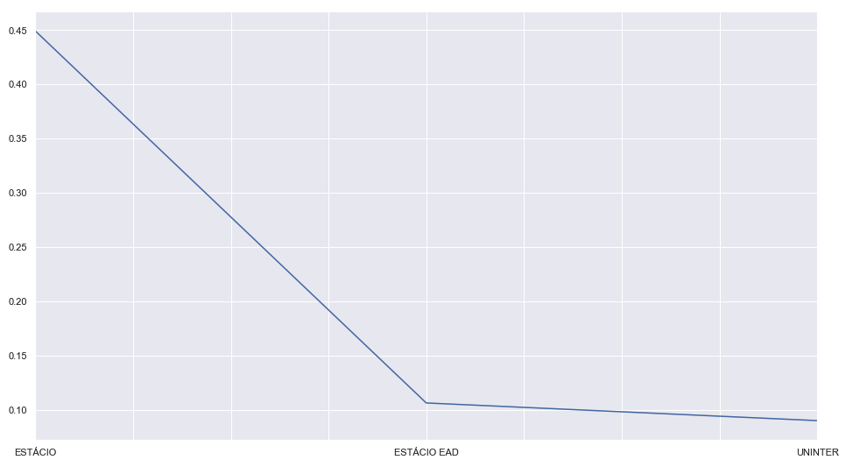
2ª Pergunta - Quais são as 3 universidades com mais acessos dos usuários Premium?
Desafio Prático do “Estagiário de Dados”

Slide 5
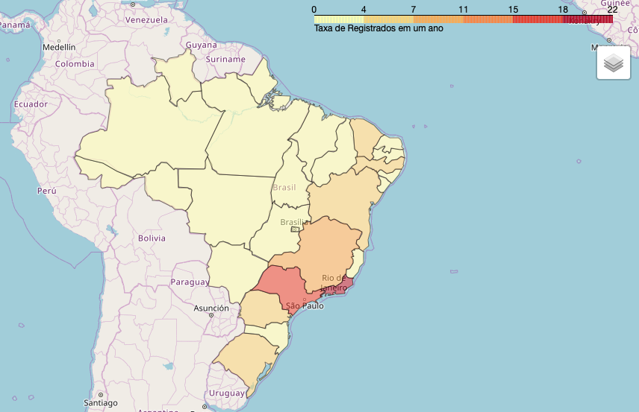
Mapa dos usuários registrados no ano de 2017
Desafio Prático do “Estagiário de Dados”

Slide 6
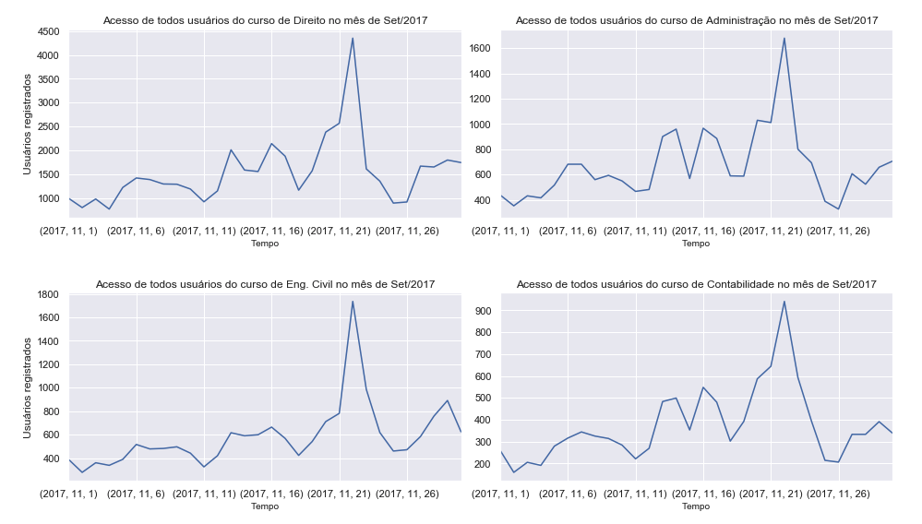
Gráficos comparativos das tendências de acesso dos usuários no mês de Nov/2017
Desafio Prático do “Estagiário de Dados”

Slide 7
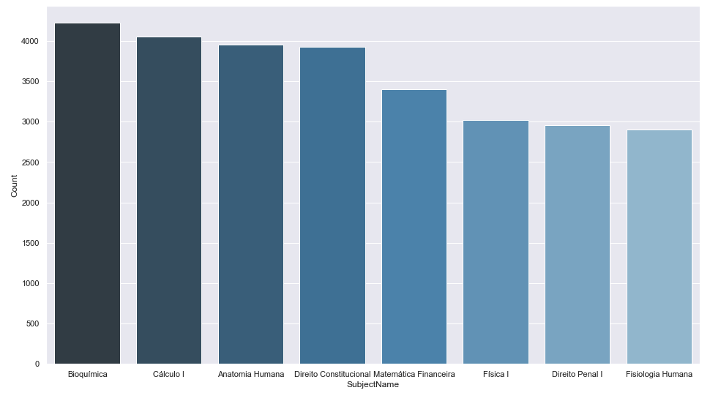
Os 8 assuntos mais consumidos da plataforma
Desafio Prático do “Estagiário de Dados”

Slide 8
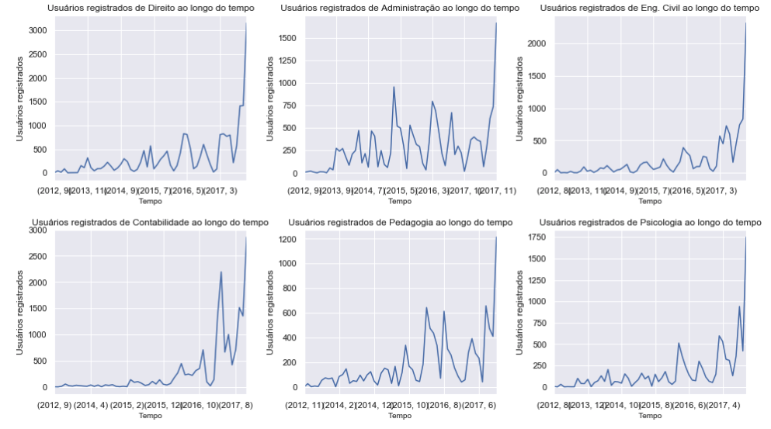
Volume de usuários registrados na plataforma nos anos de 2012 à 2017
Desafio Prático do “Estagiário de Dados”

Slide 9
Outras informações possíveis de extrair do banco de dados do Passei Direto
1. As principais fontes de inscrição no Passei Direto é o Facebook com 50% de inscrições por ele, 32% dos usuários pelo Google e 18% fizeram as inscrições pelo e-mail;
2. Dentre as interfaces mais comuns de uso dos usuários, o acesso pelo Website é de 74%, o WebApp do Passei Direto tem 6% de acesso e os outros 20% estão concentrados na interface dos aparelhos Android;
3. A universidade que mais tem inscritos na plataforma é a Estácio de Sá ( 15% dos usuários ), em segundo lugar a UNIP ( 7% dos usuários ), em terceiro UNOPAR ( 3% dos usuários ) e quarto a UNINTER ( 3% dos usuários );
4. Os assuntos mais consumidos da plataforma são: Bioquímica, Cálculo I, Anatomia Humana, Direito Constitucional I, Matemática Financeira, assuntos, na sua maioria, da 1º período das universidades.
Desafio Prático do “Estagiário de Dados”

Slide 10
Perguntas e sugestões para análises futuras
Por que os usuários que seguem Bioquímica supera os materiais de Direito, sendo que dentre os cursos
registrados o que tem mais alunos é o de Direito?
2. O que poderíamos fazer, em termos de tecnologia, para direcionar os alunos de Direito para que tenham
mais interesse e acesso aos conteúdos de Direito?
3. Quais são os alunos que mais consomem a matéria de Bioquímica?
4. Alunos de Direito têm acesso a muito material de concurso em outros sites especializados, como poderíamos
competir com esses, talvez otimizar a predição de material sugerido e precisão da recomendação em relação ao
usuário que cursa Direito, pois têm muitos resumos, mas nem todos são de boa qualidade, ou do tipo que aquele
usuário gosta.
Desafio Prático do “Estagiário de Dados”

Slide 11
Perguntas e sugestões para análises futuras
5. Futuramente, poderia ser interessante fazer a análise geo-espacial do consumo dos usuários no último mês ou dos últimos 6 meses desde a última data registrada.
6. Por que os maiores consumidores de material do Passei Direto são, na sua maioria, pertencentes aos primeiros períodos dos cursos de ensino superior?
7. Por que as universidades públicas não consomem muito ainda a plataforma?
8. Qual o tipo de material é mais consumido no Passei Direto? De acordo com o tipo de material consumido, pode-se fazer uma correlação mais forte para definir o perfil do aluno, aprimorando o sistema de recomendação. Assim como, pode-se saber o que falta para outros perfis não estarem consumindo outros tipos de material.
9. O padrão de consumo do usuários se conserva ao longo dos anos?
Desafio Prático do “Estagiário de Dados”

Slide 12
Desafio Prático para o processo seletivo do “Estagiário de Dados”
Muito obrigado!

